Slide 1
Lindrende behandling 2024
06.02.24
Målsetting
Gjøre hverdagen enklere for ansatte og ledere i helsetjenesten

Slide 2
Dagen i dag
Status i egen kommune
Seksuell helse
Status pakkeforløp hjem
Lindrende behandling flykninger
PLO meldinger
Lokale utfordringer
Samarbeid på tvers av kommunene
Prosjektplan

Slide 3
Status i egen kommune
Status og aktuelle utfordringer i din kommune

Slide 4
Seksuell helse
Behov for mer kompetanse?
Ann Rita Vestvatn

Slide 5
Status pakkeforløp hjem
Hva har fungert?
Hva kan bli bedre?

Slide 6
Lindrende behandling flykninger
Case fra Beiarn
Kommunikasjon
Kultur
Dobbel krise?
Medikamenter
https://www.helsedirektoratet.no/veiledere/helsetjenester-til-asylsokere-flyktninger-og-familiegjenforente/tillegg/legemidler-ukrainsk-norsk

Slide 7
PLO meldinger
Samhandling med NLSH PLO- Sikring at meldinger blir fanget opp

Slide 8
Videre behov i prosjektet
Lokale utfordringer i kommune
Hvilke utfordringer er størst i din kommune?
Hva kan gjøres for å løse det?
Samarbeid på tvers av kommunene
Eksisterende samarbeid?
Hva er fremtiden?

Slide 9
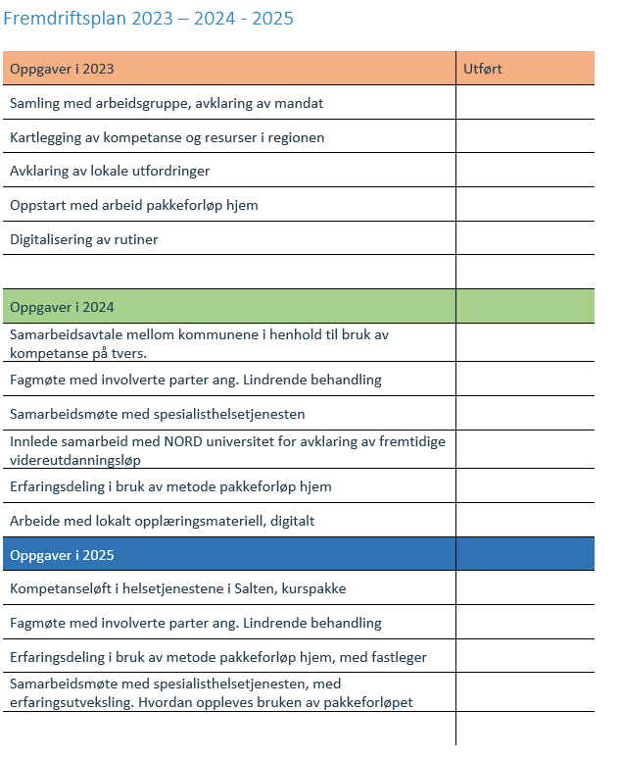
Prosjektplan
Mål:
Styrke kapasiteten til kommunene ved ufrivillig fravær eller sykdom.
Styrke kompetansen til alle deltakerkommunene.
Standardisering av metode for oppfølging av pakkeforløp hjem for pasienter med kreft.
Økt kompetanse i fagfeltet lindrende behandling.
Videre behov og fokusområder....
Notes:
https://digiprohelse.sharepoint.com/:w:/s/Dokumentsamarbeid/EZiLvuSwLF1OuCE8HU2fcBkB9ZnvOMmw1hlGYqVurkFfVw?e=3qBZ8Z

